Slide 1
破茧 · 生长 · 燎原
青年教师成长经验分享
汇报人：杨颖子
时间：2025.5.6

Slide 2
目录
01
从被动到主动
02
单击添加目录项标题
从量变到质变
03
从迷茫到清晰
04
单击添加目录项标题
结语
单击添加目录项标题

Slide 3
从被动到主动：
打破舒适区，寻找成长突破口
Part 01

Slide 4
1. 积极参与比赛，以赛促教。
2次基本功，3次评优课，演讲比赛，作业设计，讲题比赛，等等。。
参加比赛是提升基本技能的最佳方式。主动报名教学竞赛、微课大赛、基本功比赛等，将比赛视为“磨刀石”。
赛后复盘，整理评委反馈，形成改进清单。
2. 外出听课：站在巨人肩膀上学习。
主动外出听课，不要怕辛苦，关注课堂设计、师生互动、板书逻辑、衔接语等细节。

Slide 5
3. 向老教师请教：建立“师徒型”成长关系
带着具体问题请教（如“如何管理课堂纪律？”“如何设计分层作业？”），而非泛泛提问。
新教师每周邀请老教师听一节课，课后针对“课堂时间分配”问题专项改进，一学期后教学效率提升30%。
4. 主动学习的意识
积极学习最新技术、理念等等

Slide 6
从量变到质变：
持续积累，打造个人教学体系
Part 02

Slide 7
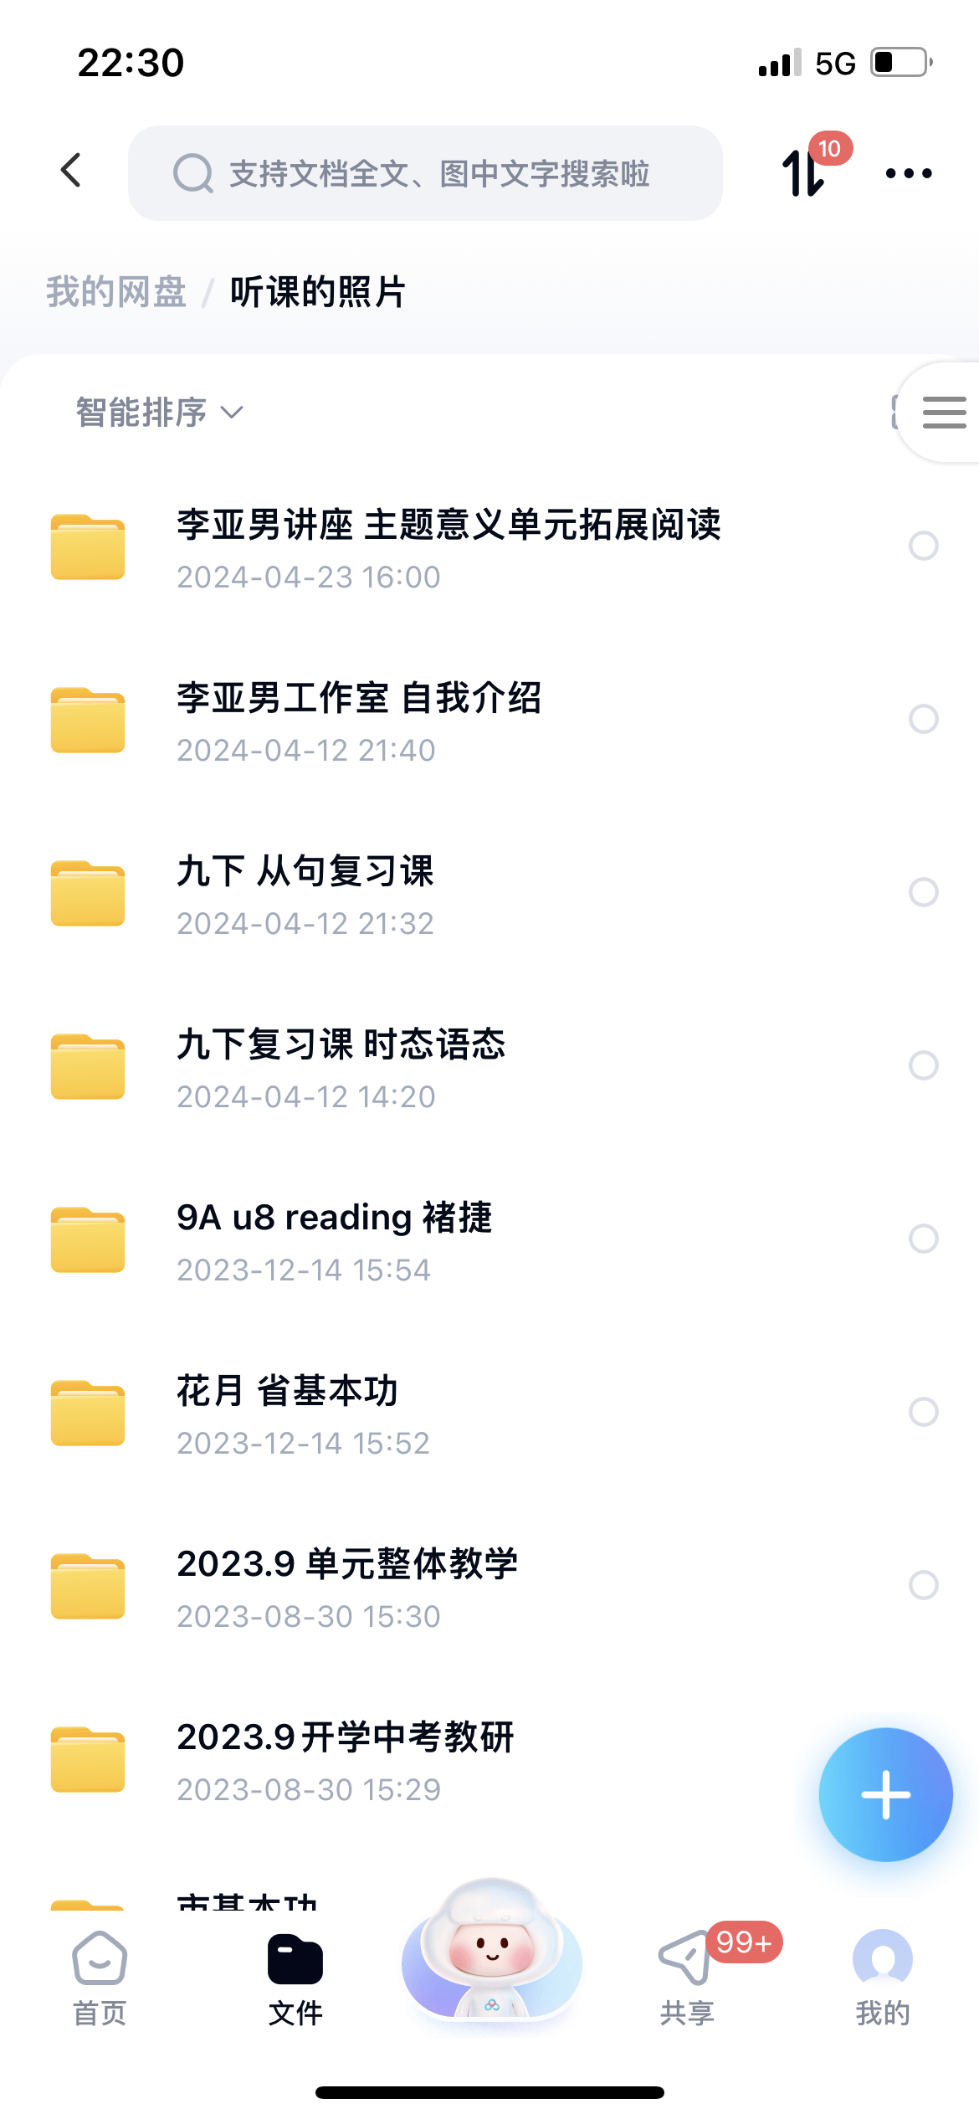
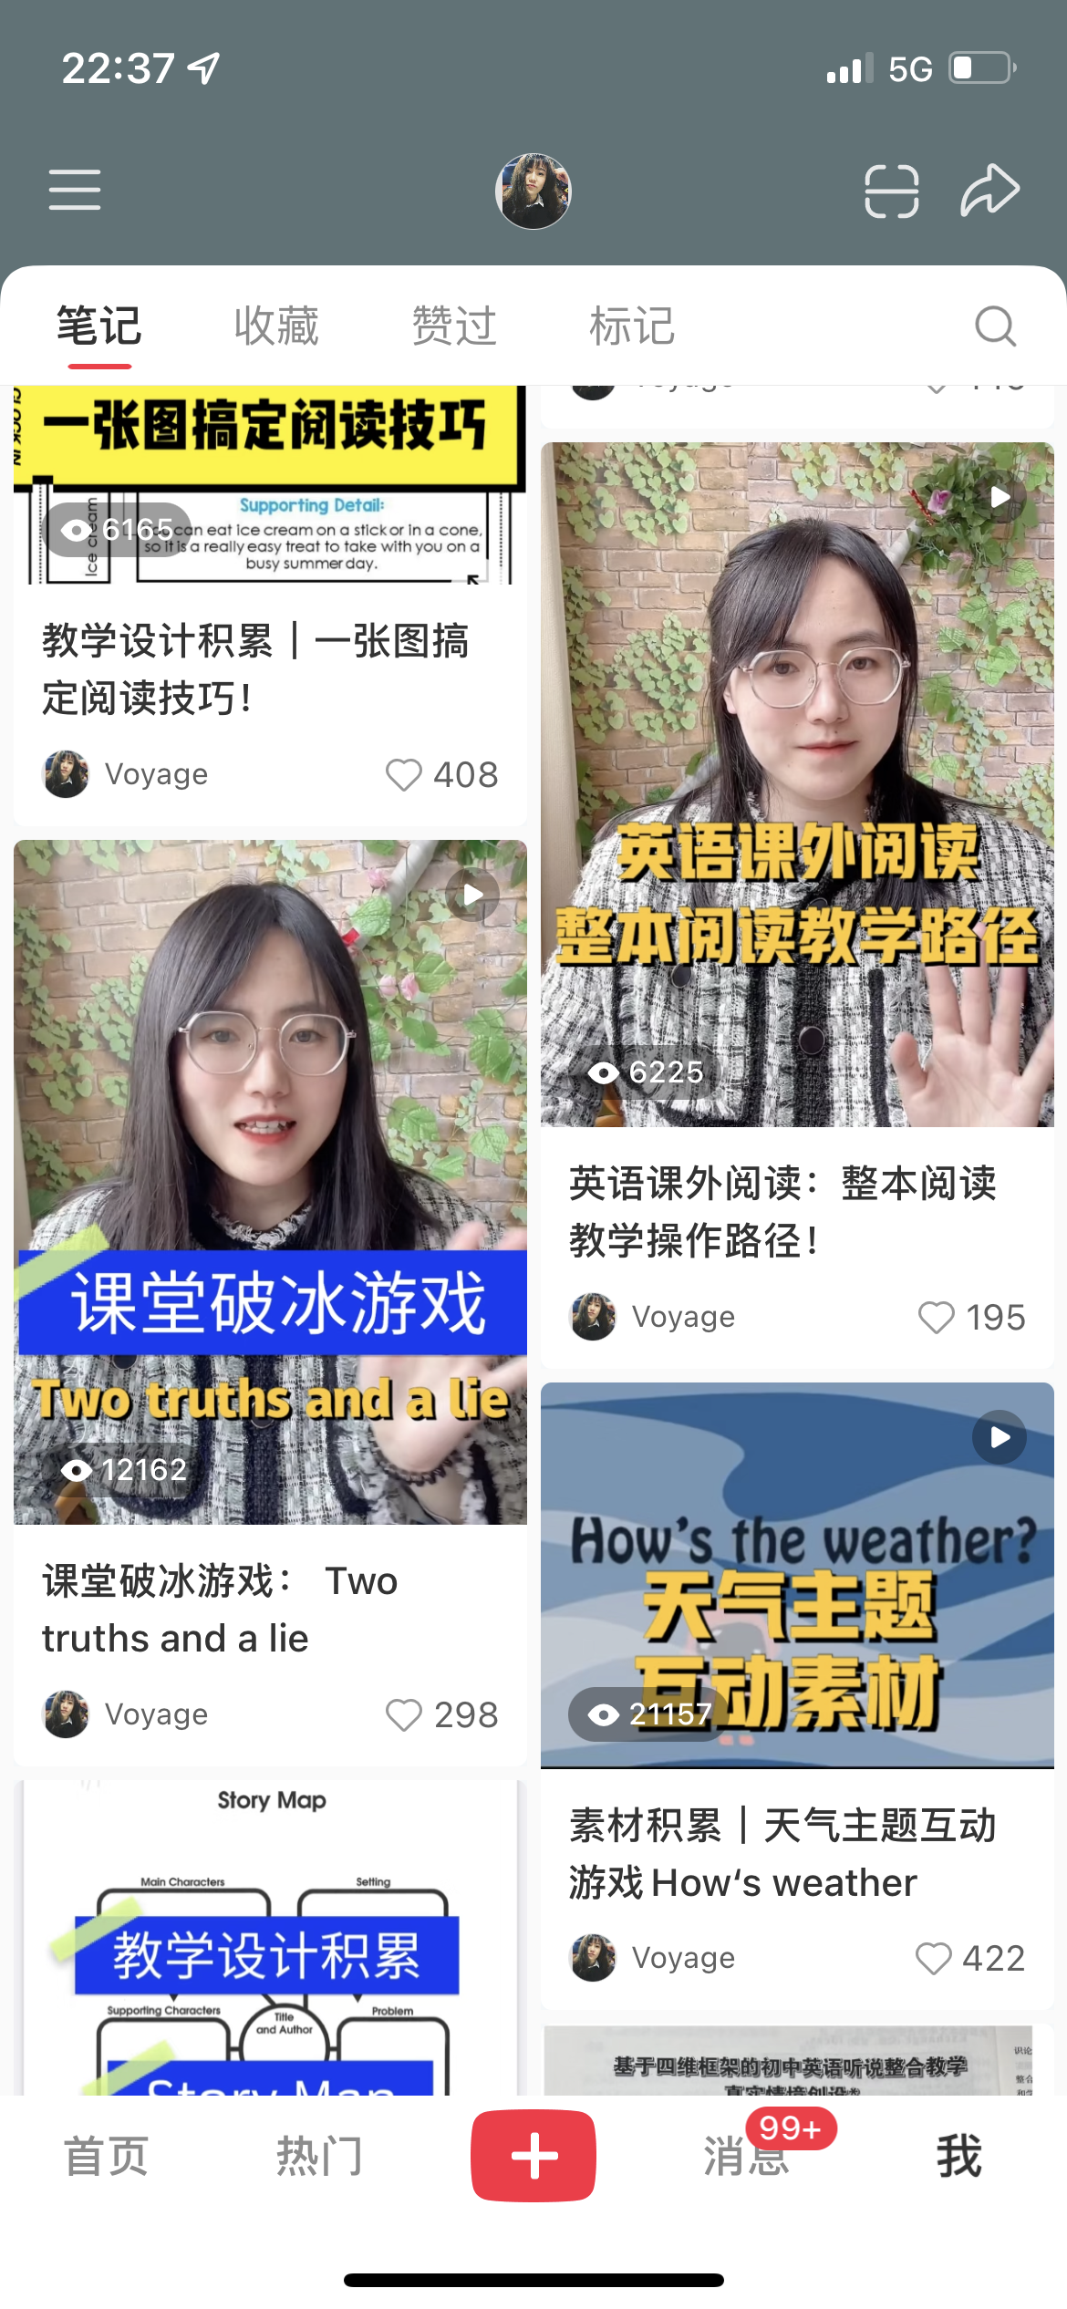
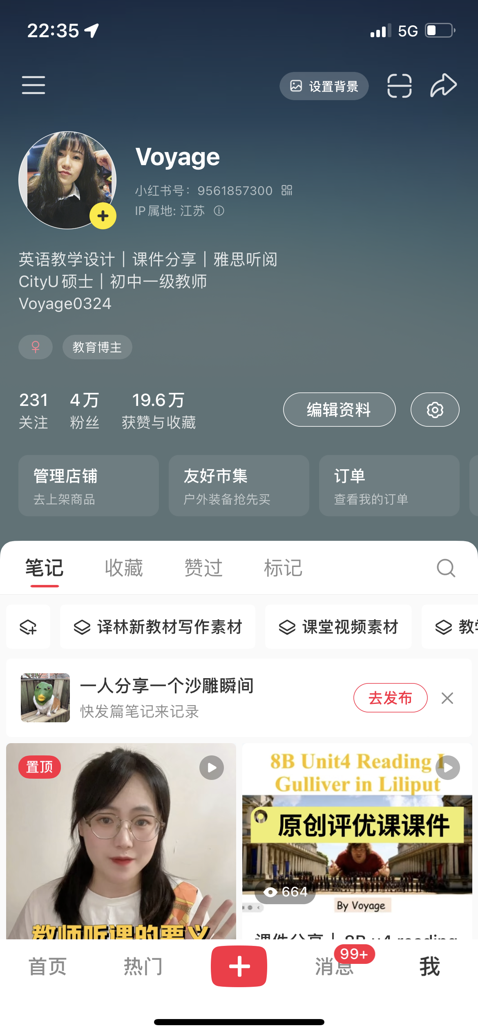
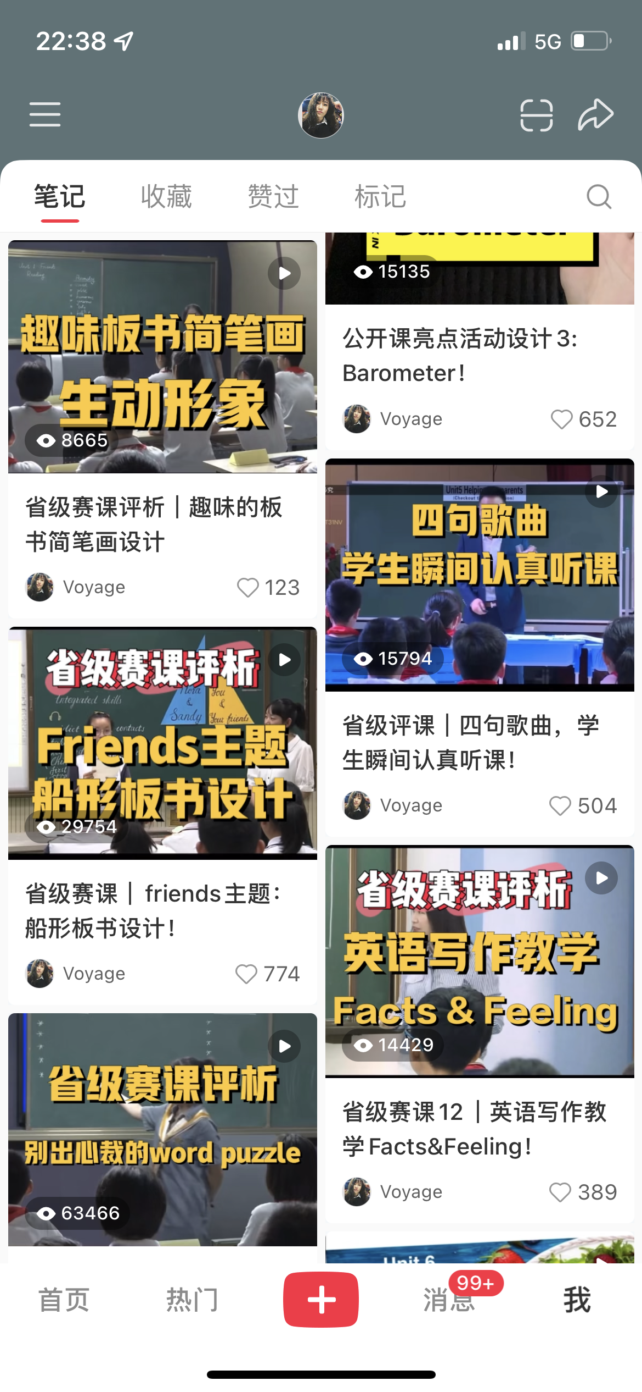
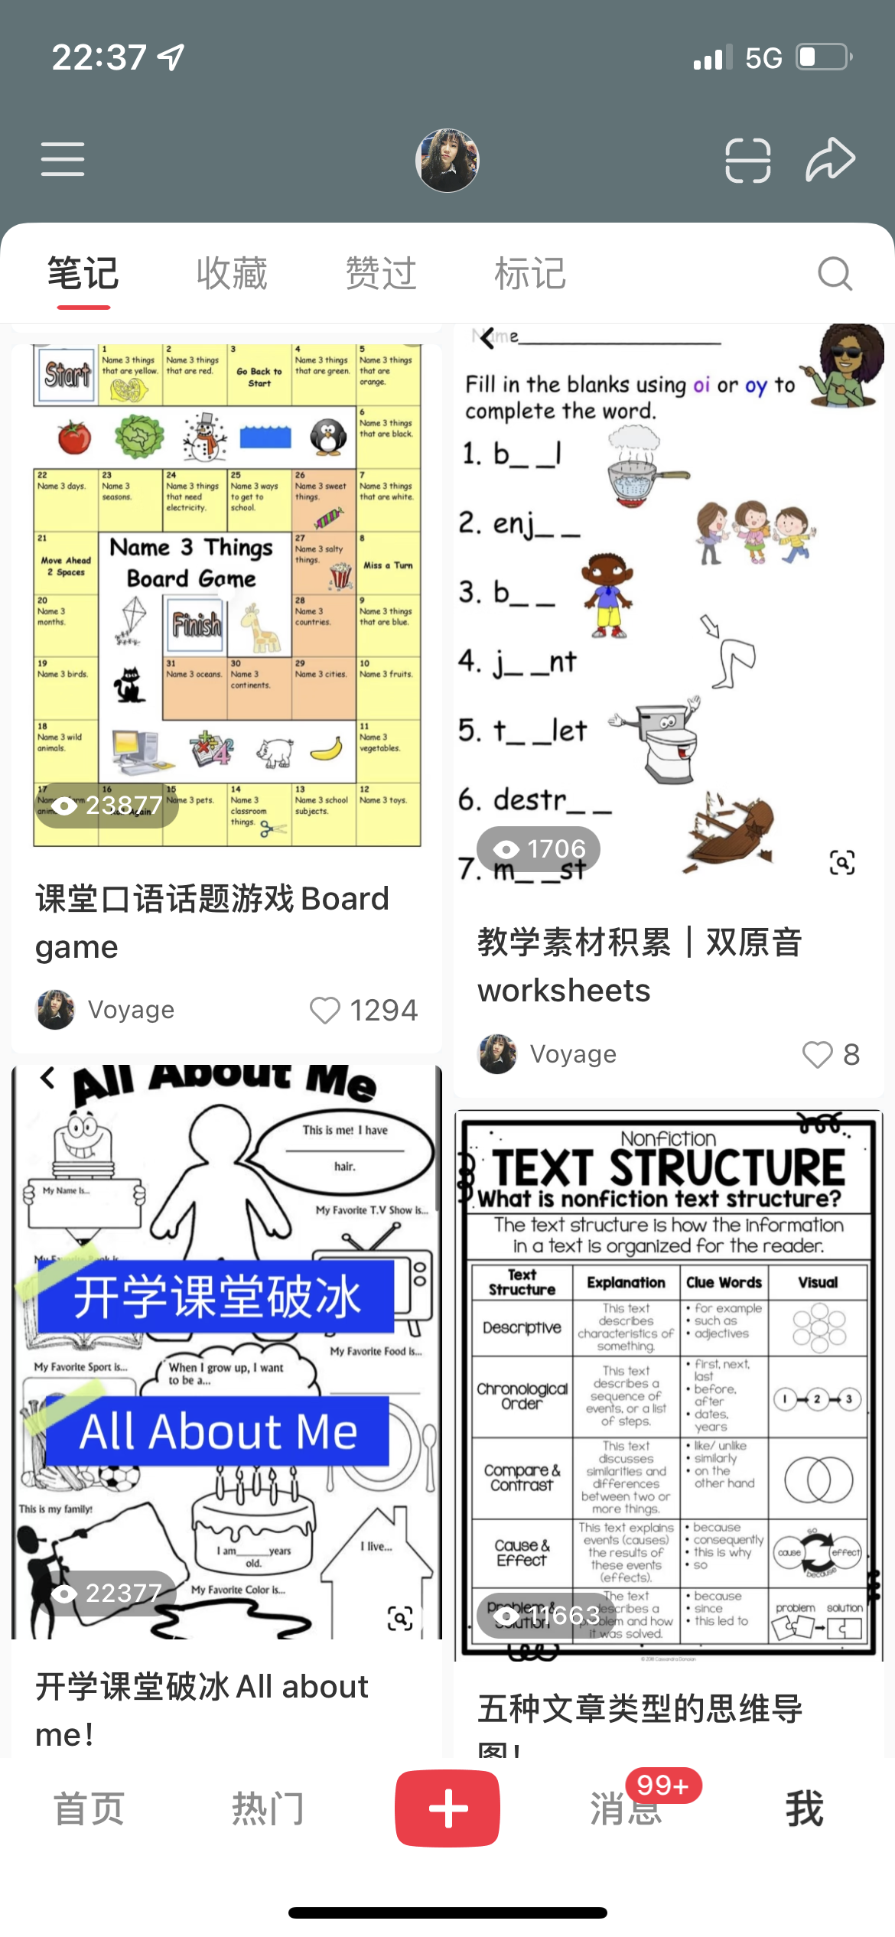
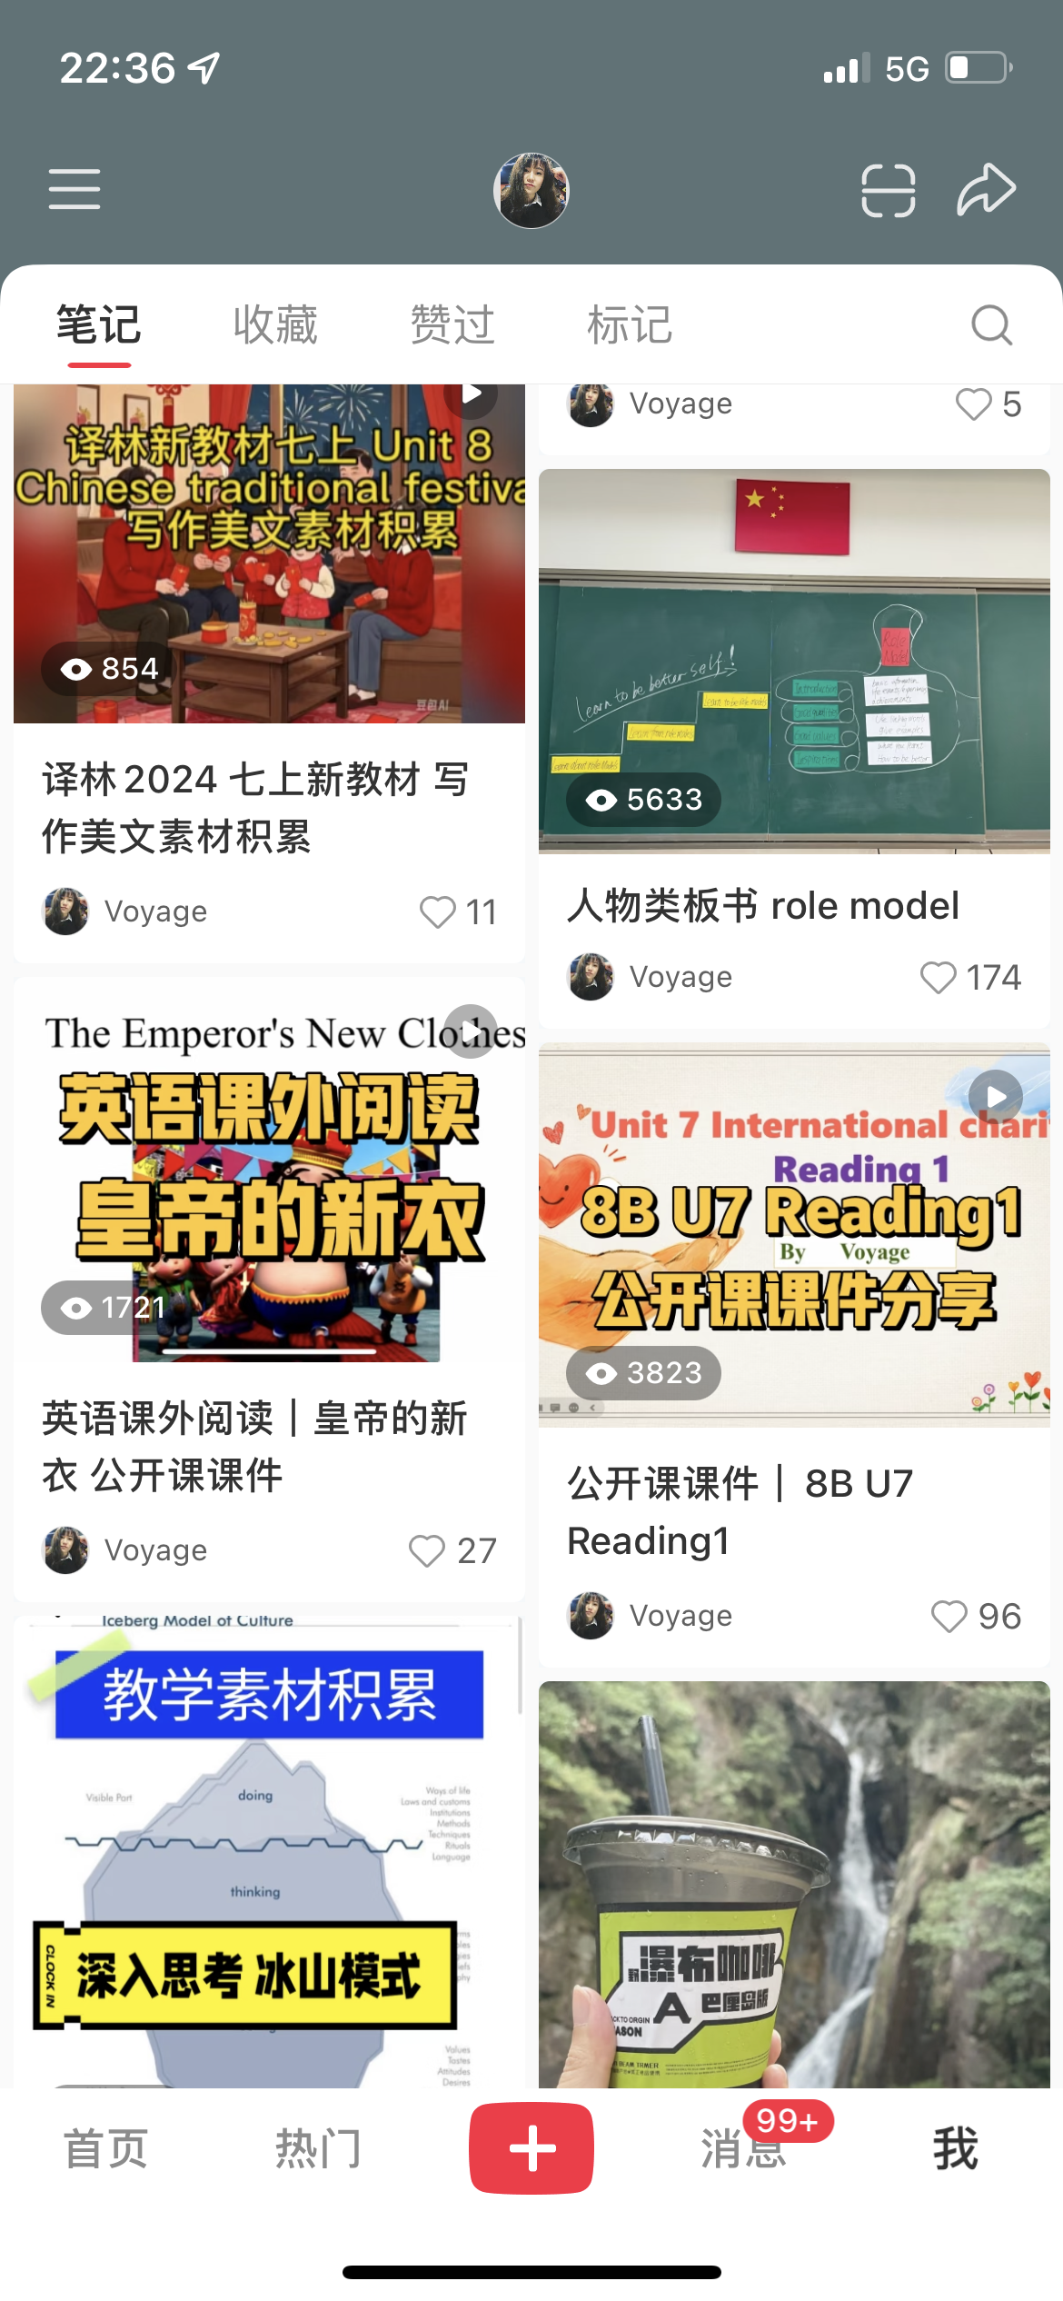
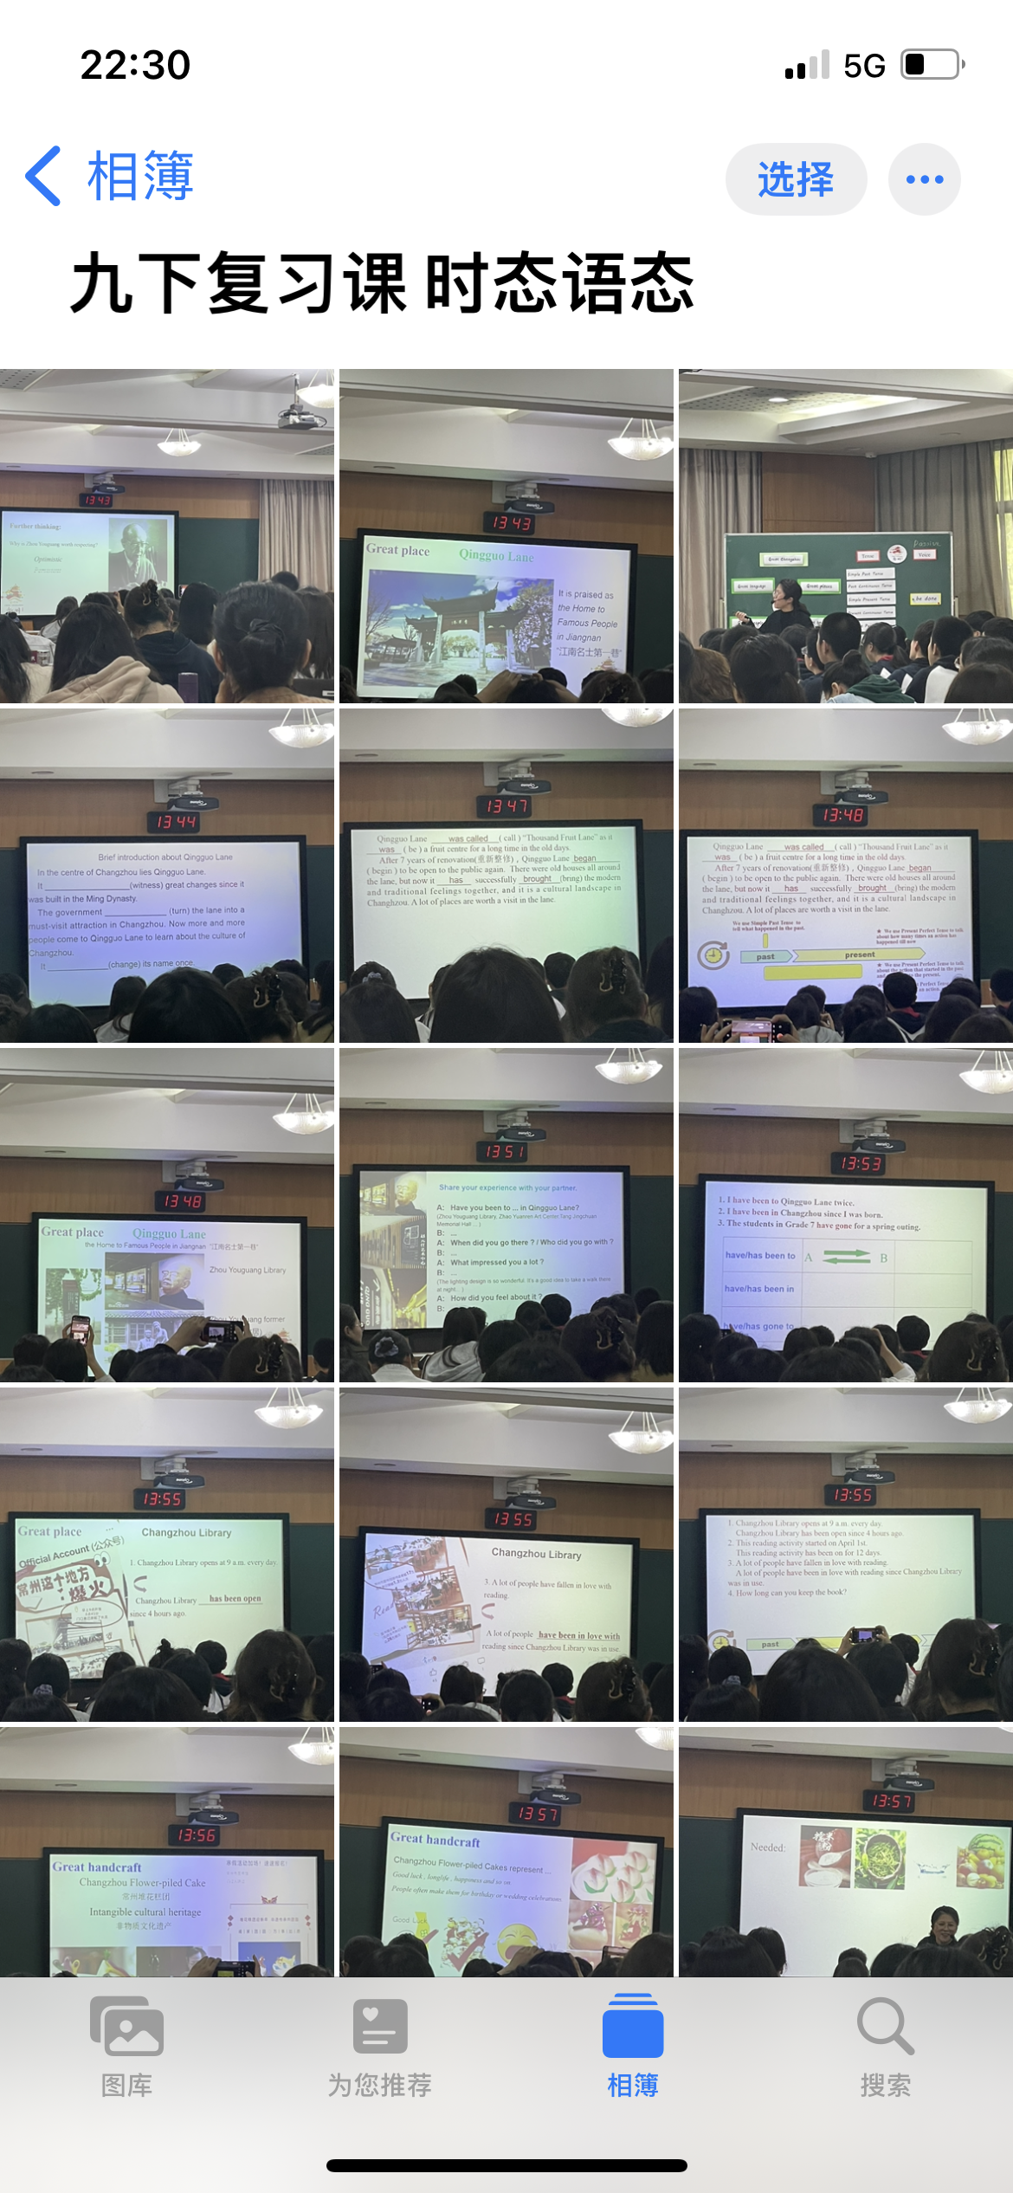
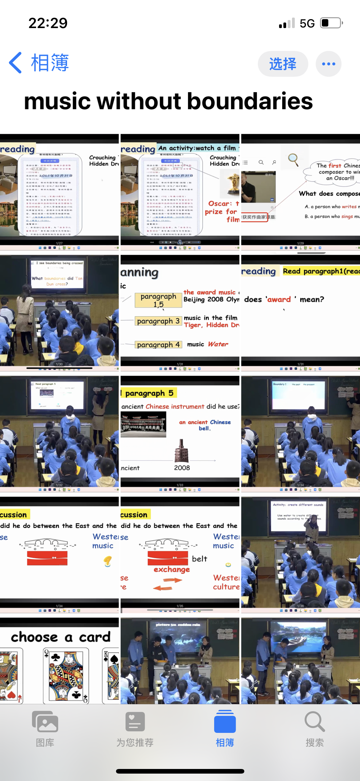
系统性记录
外出听课照片建立专门的相册，并上传云盘
系统性记录：让成长“可视化”
使用云盘等工具建立教学档案，便于整理和回顾教学经验。
工具推荐：电子化教学档案
利用小红书等平台记录教学中的灵感和反思，形成个人成长的可视化轨迹。
记录方式：小红书记录灵感

Slide 8



举例：一次评优课的“资本积累”
金薇老师工作室：课外阅读
用于评优课并获奖
形成思维框架，总结经验在小红书

Slide 9
备课升级：从“知识点罗列”到“思维框架构建”
比赛、成长、
反馈、反思
听课、备课、记录、存档
形成思维框架，总结经验，再实践

Slide 10
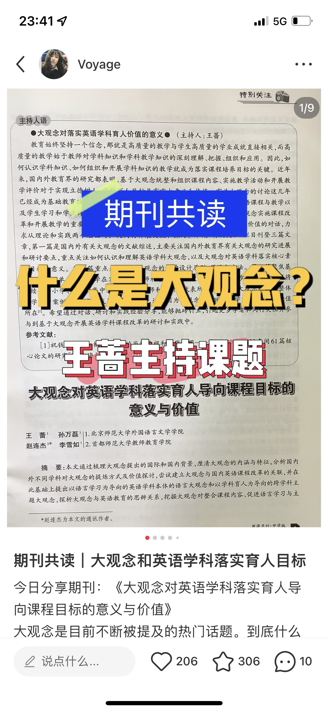
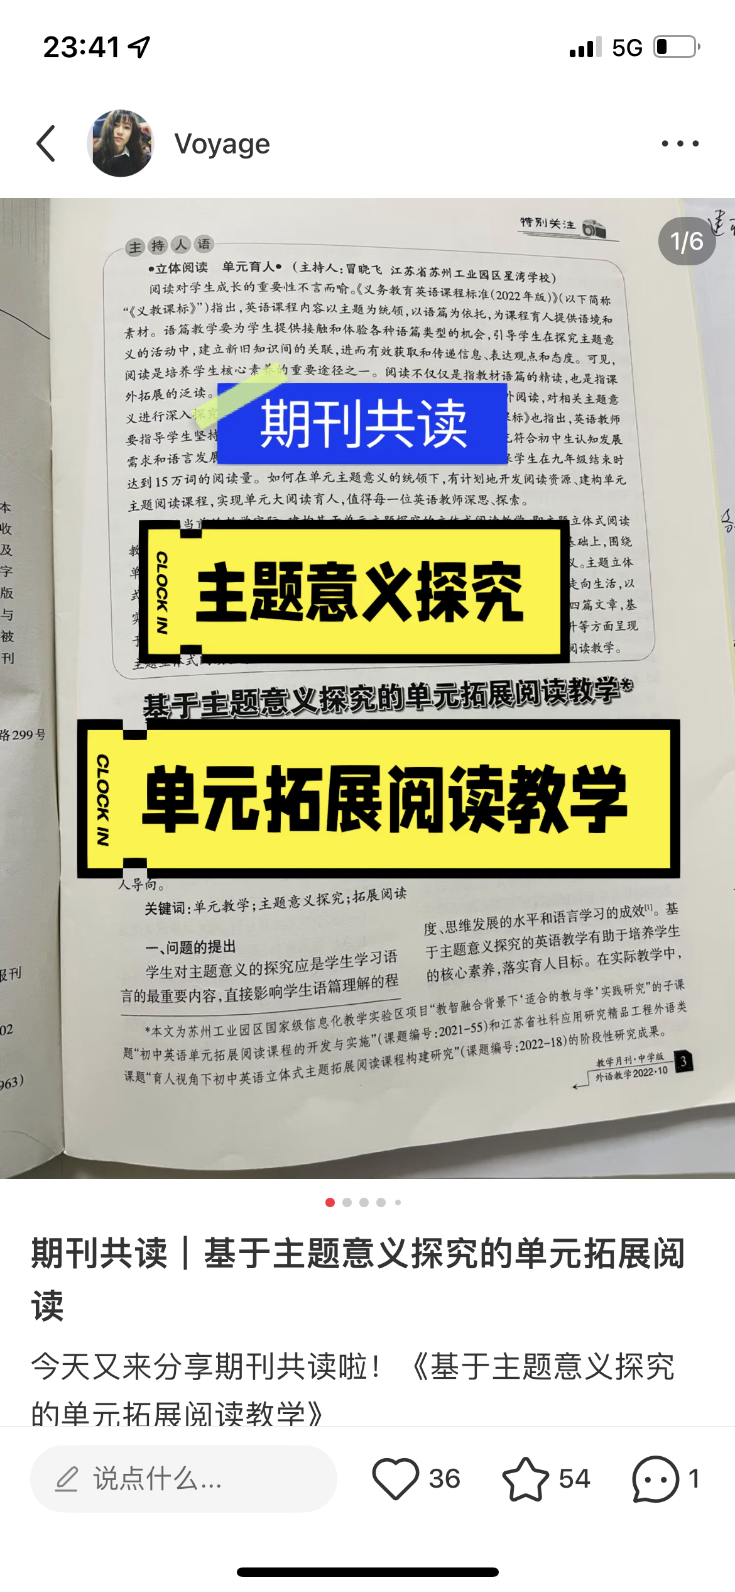
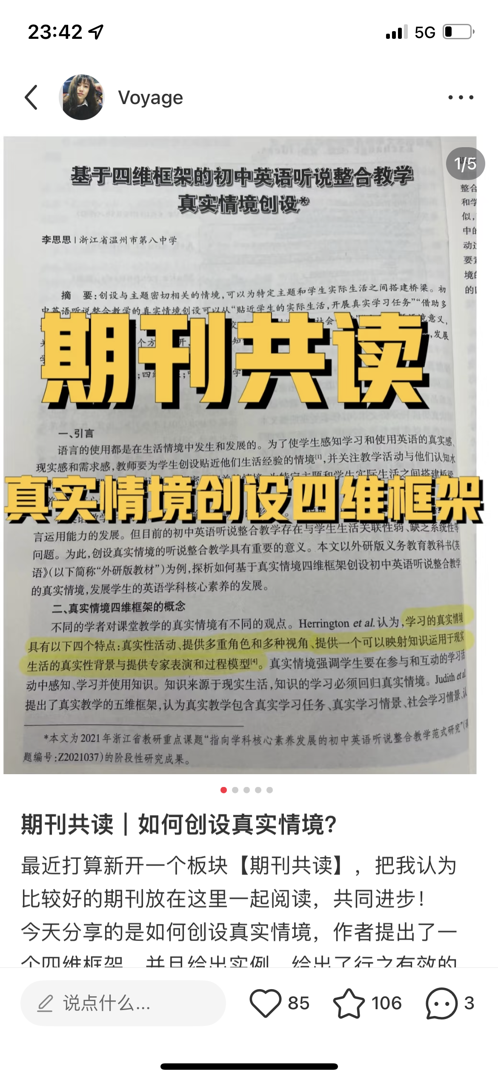
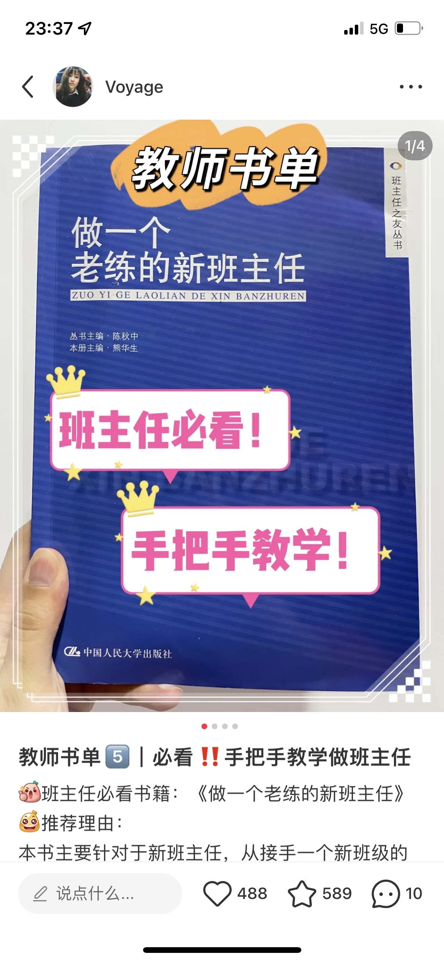
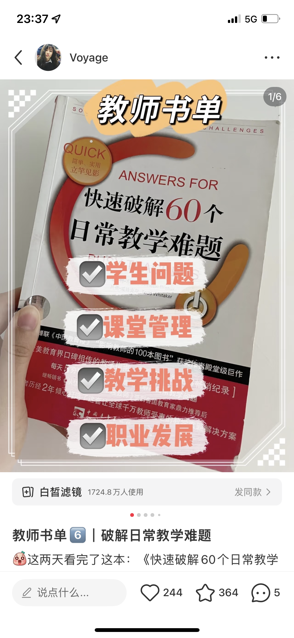
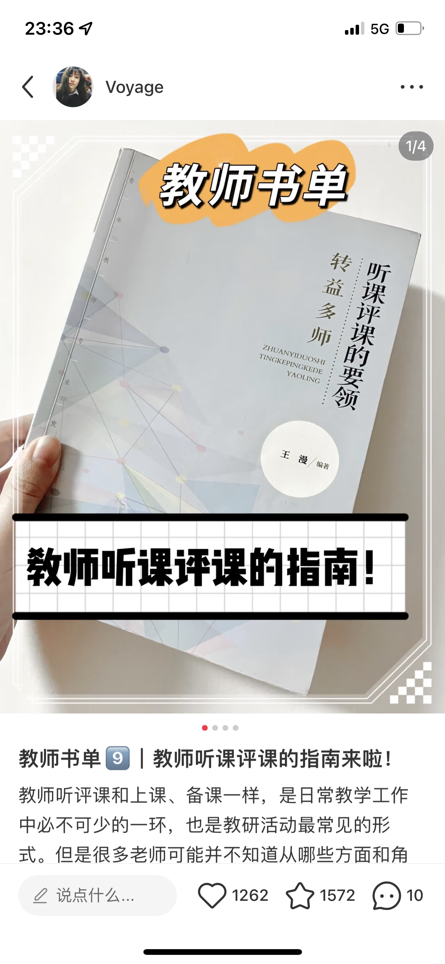
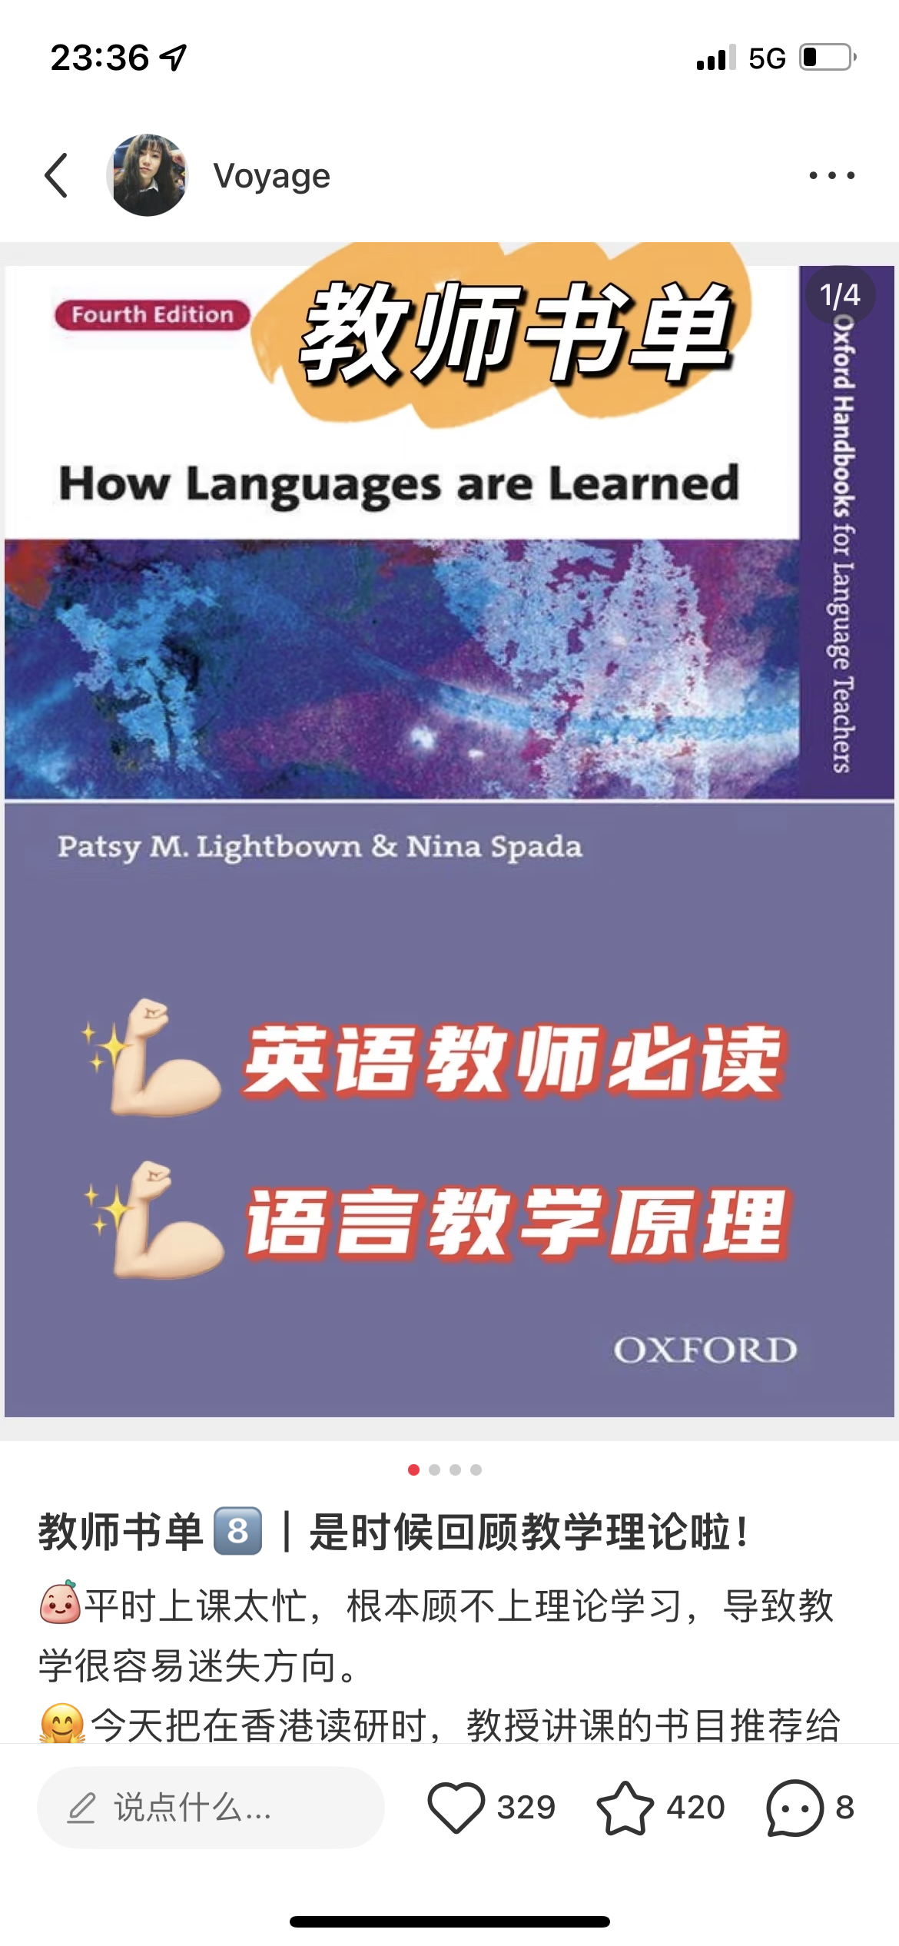
读书赋能：针对性主题阅读
专著+期刊
- 阅读方法：采用“功利性阅读”，例如为解决“学生注意力分散”问题，专项阅读《课堂管理技巧》。

Slide 11
从迷茫到清晰：
锚定目标，规划职业发展路径
Part 03

Slide 12
03
向上性
02
综合性
01
目标性

Slide 13
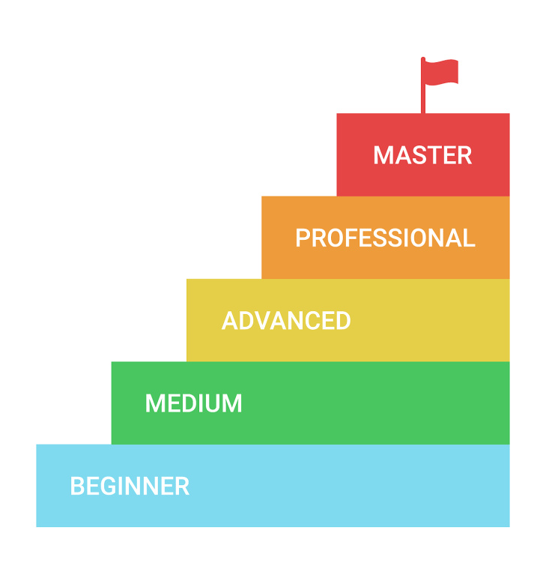
目标性：五级梯队的跃迁策略
目标分层
工作第3年：市教坛新秀
工作第6年：市教学能手
骨干的遗憾：论文不达标
明确五级梯队不同层级的目标与关键动作。
定好目标，量化行动。

Slide 14
综合性：三维角色平衡术（班主任+学科教学+行政）
工作第2年：八年级级部主任+2个班英语+班主任+课程处助理
工作第3年：九年级级部主任+2个班英语+班主任+课程处助理+怀孕
工作第6年：行政办副主任+2个班英语
班主任工作必不可少！评优评先、五级梯队称号、职称等
不要单一的专攻一项，要“面面俱到”（班主任、学科竞赛、论文、课题、综合荣誉、区公开课、讲座、指导学生 等等。。。）

Slide 15

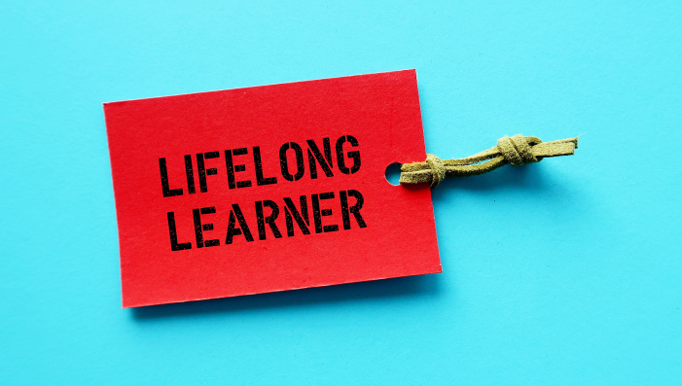

向上性：保持专业生命力
挑战“不可能”
学习共同体
专业生命力
每年挑战至少1件“不可能”的事情，如开发校本课程、尝试跨学科融合课、尝试没有开过的公开课类型。。
加入学习共同体，避免“孤岛式成长”，促进专业生命力的持续增长。
通过每年的挑战和学习共同体的参与，保持并提升教师的专业生命力。

Slide 16
结语：
成长是“破茧成蝶”的长期主义
Part 04

Slide 17
成长关键公式
主动意识×持续积累×清晰目标=指数级成长！

Slide 18
感谢聆听！

Slide 19
团队共创活动：小组共创一份教师成长能量清单
1.设计一个小组成长能量暗号
2. 每人写下你的三年成长关键词（1分钟）
3. 每人快速写下2-3个能量行动（关键词即可）；（2分钟）
4. 分类合并（2分钟）：合并同类项，每人选2条最想实践的条目，标记★形成最终清单。
示例成果：
> “每天记录1个学生暖心对话，每周尝试1次反向听课（听学生讲课），每月精读1本非教育类书拓展思维，每节课设计1个*‘哇哦时刻’悬念导入。我们小组的能量暗号是“课堂是师生相互照亮的过程”

